Slide 1


Slide 2

OMEGA
Johann Chaparro
Diego Ramirez
Victor Salazar
Nathalia Ávila
Nicolás Rodriguez

Slide 4
8 de cada 10 familias
dependen de PYMES
18%
Aumento costo de ventas
12%
Disminución de las ventas

Slide 5
Economías
De Escala

Slide 6
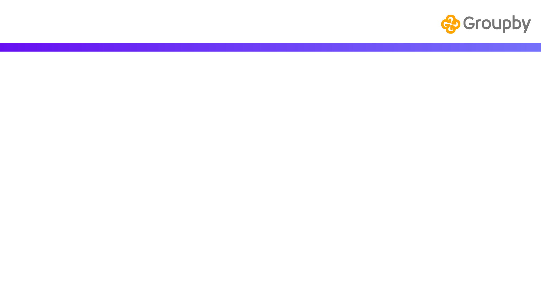

Slide 8
¿Por qué los
Compradores?
¿Por qué los
Vendedores?
Disminuimos el precio unitario
de materia prima
Proveedores de confianza
(Grandes empresas)
Concentracion de clientes actuales
y potenciales
+
Diferenciacion por medio de reviews y calificaciones
+
Analytics de comportamiento
de compra

Slide 9
¡Gracias!

